Slide 1
МБОУ «ЛЕПЛЕЙСКАЯ СОШ» благодарит от всей души Евгения Николаевича Каблова и всех сотрудников ФГУП Всероссийский научно-исследовательский институт авиационных материалов Государственный научный центр
Российской Федерации
за щедрый подарок!
Ваша благотворительная акция – это пример того, как люди должны помогать людям!
Спасибо Вам!

Slide 2
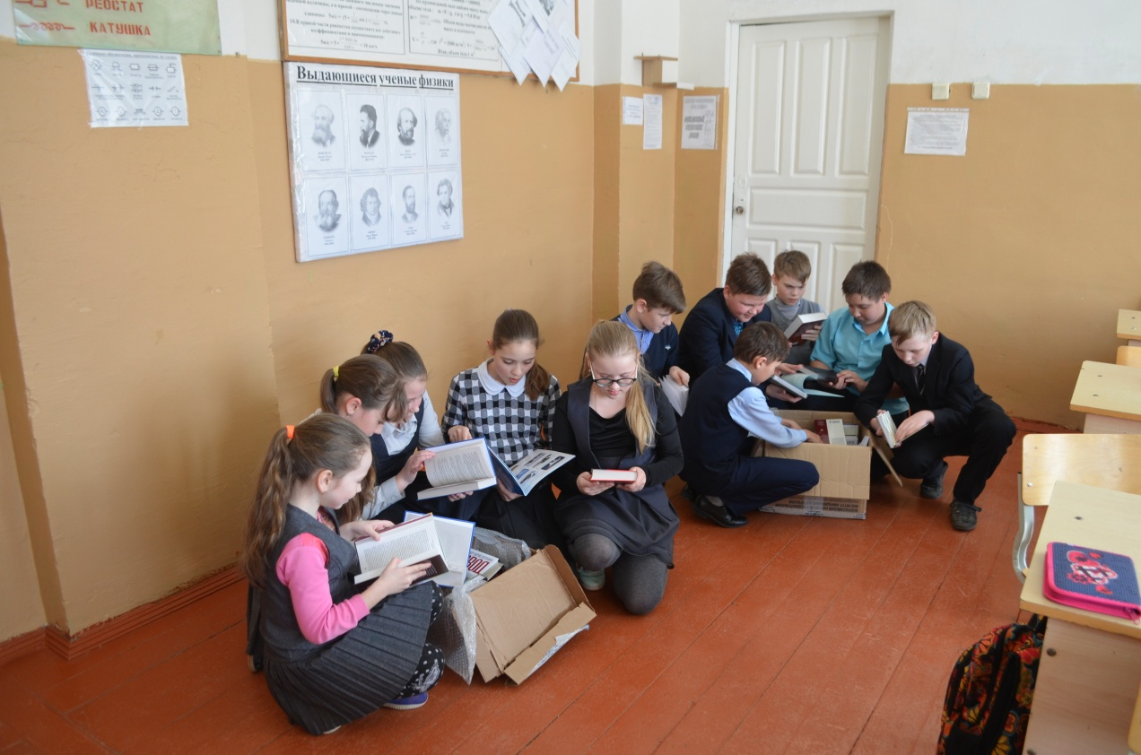
5 класс очень рад такому подарку!

Slide 3
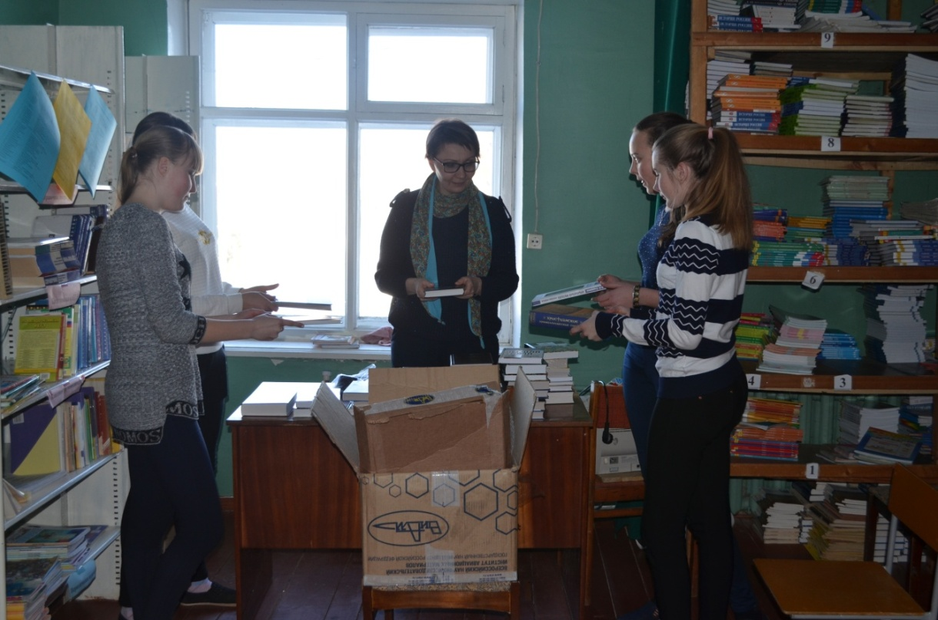
Благодаря Вашей акции наша библиотека пополнилась новыми, интересными, яркими книгами. А как мы рады художественной литературе, которую изучаем по школьной программе и на уроках внеклассного чтения. Произведения о Великой Отечественной войне особенно востребованы у ребят, а их, к сожалению, немного в нашей библиотеке.

Slide 4
СПАСИБО!!!

